Slide 1
Navigation

Slide 2
Класс Navigator
Navigator— это еще один Widget, управляющий страницами приложения в формате стека и использует принцип LIFO.
Полноэкранные страницы называются маршрутами.

Slide 3
Методы
push() - используется для добавления маршрута на вершину текущего стека. Новая страница отображается поверх предыдущей.
pop() - удаляет верхний маршрут из стека, пользователю отображается предыдущая страница.
createElement() -> StatefulElement - создает StatefulElement для управления местоположением этого виджета в дереве.
createState() -> NavigatorState - создает изменяемое состояние для этого виджета в заданном местоположении в дереве.
pushNamed(BuildContextcontext, String routeName, {Object? arguments}) -> Future<T?> - добавляет именованный маршрут в навигатор, который наиболее плотно охватывает данный контекст.
Ссылка для просмотра параметров: https://api.flutter.dev/flutter/widgets/Navigator-class.html

Slide 4
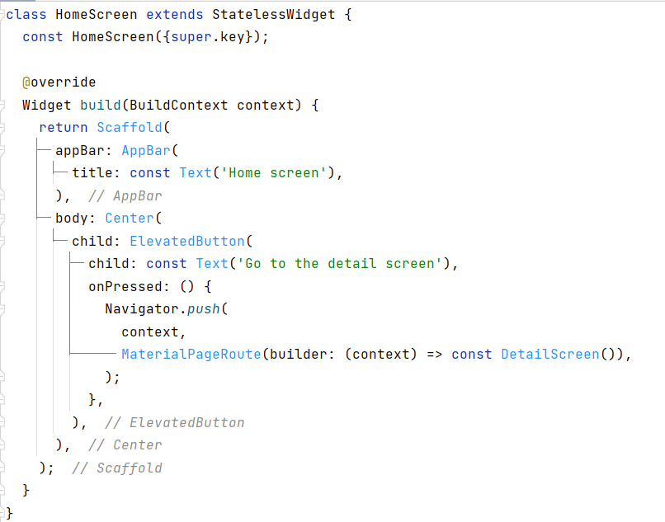
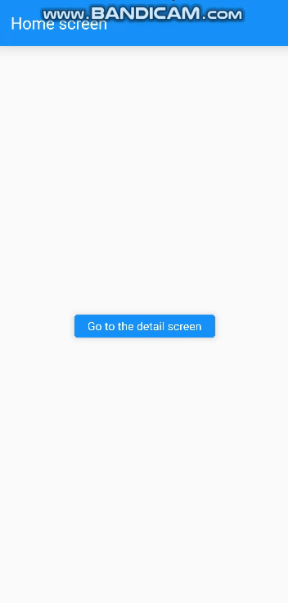

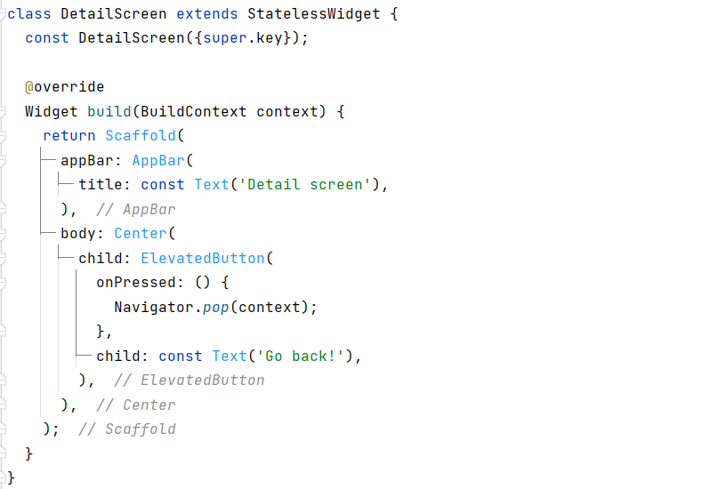

Slide 5
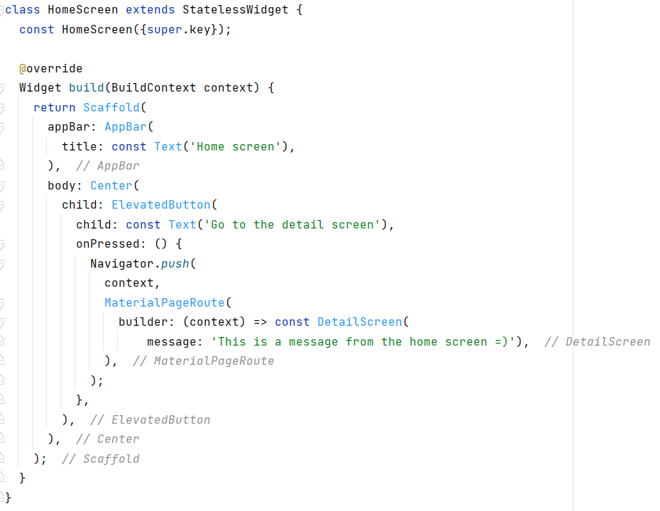
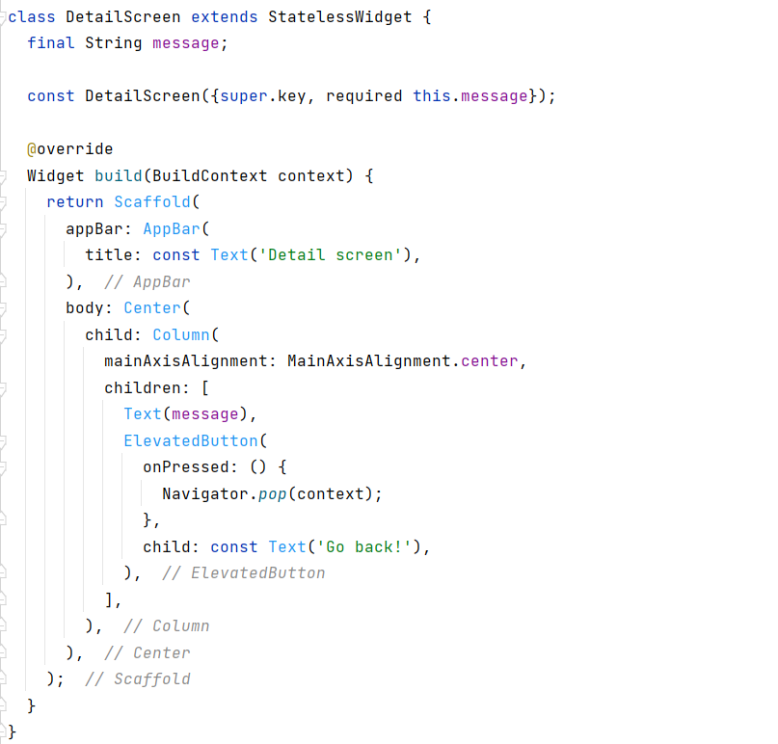
Отправка данных на новый маршрут

Slide 6
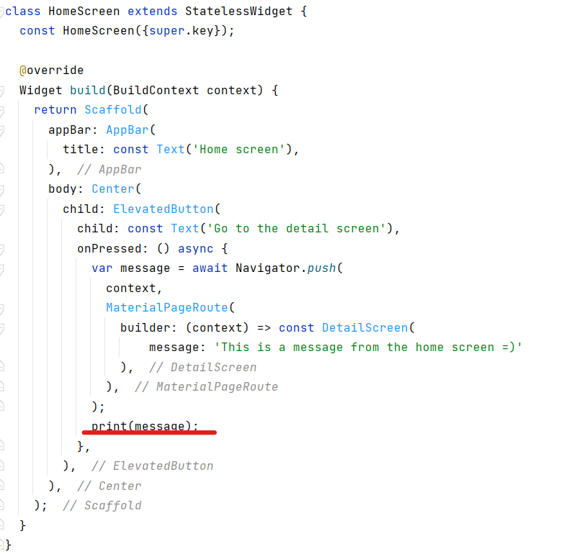
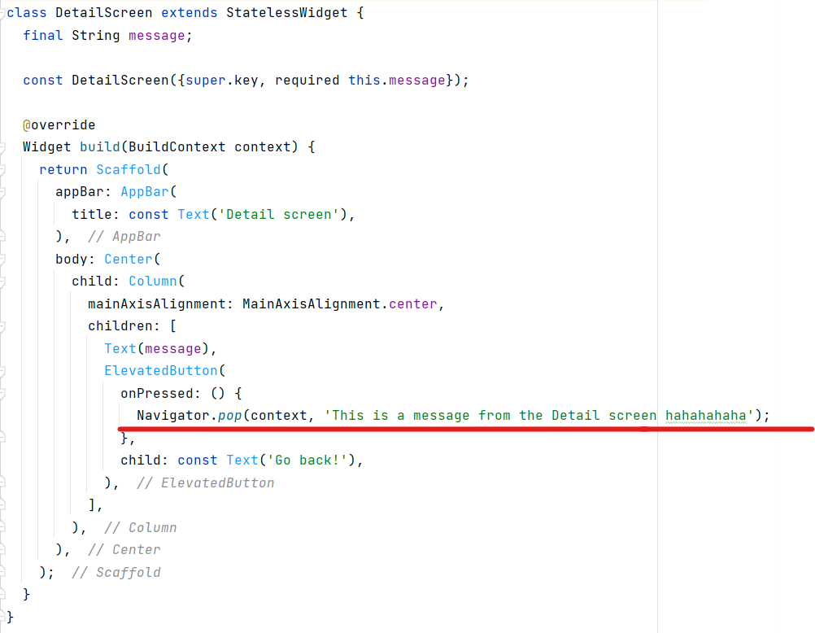
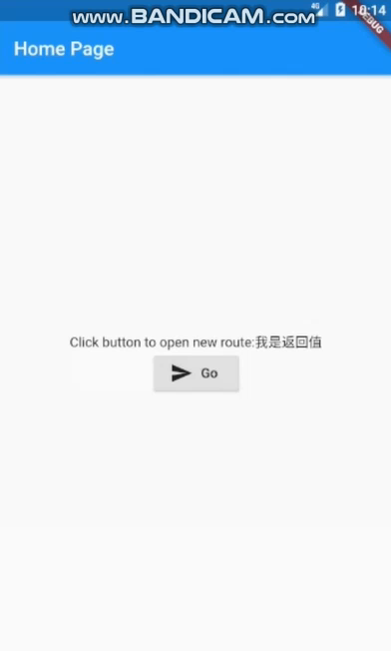
Отправка данных обратно

Slide 7
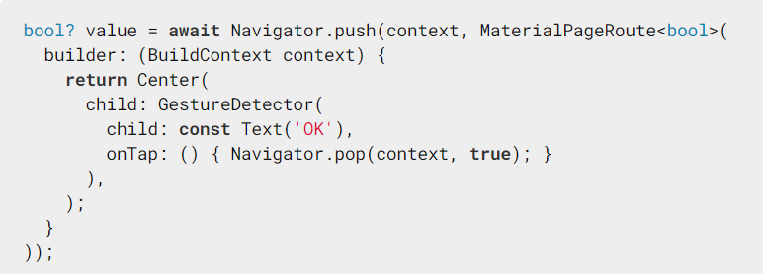
Маршруты могут возвращать значение
Когда маршрут отправляется, чтобы запросить у пользователя значение, значение может быть возвращено через параметр результата метода pop.

Slide 8
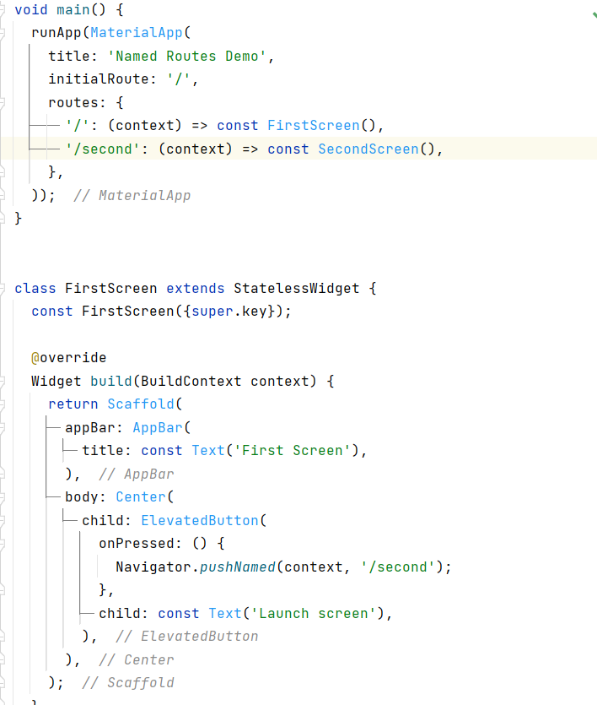
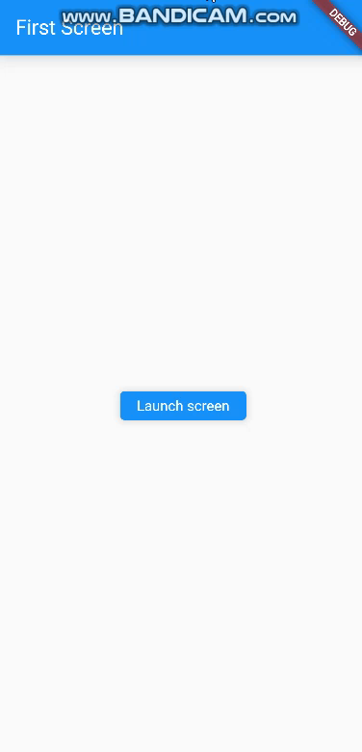
Использование именованных маршрутов навигатора
К маршрутам можно обращаться по имени. Названия маршрутов, по соглашению, используют структуру, похожую на путь (например, '/a/b/c'). Маршрут домашней страницы приложения по умолчанию называется '/'.

Slide 9
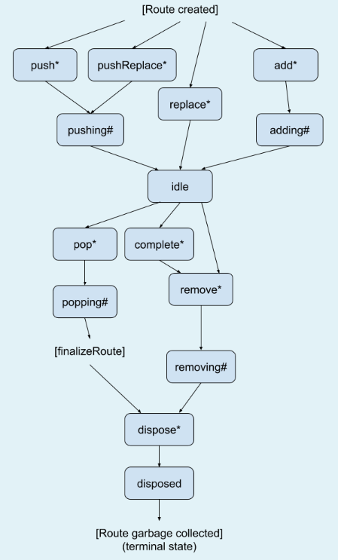
NavigatorState class
Состояние виджета Navigator, который вызван внутри одного из видов MaterialApp/CupertinoApp/WidgetsApp.
State отвечает за хранение истории навигации и предоставляет API для управления историей. Базовые методы навигации повторяют структуру данных Stack. В диаграмме можно наблюдать методы и "call flow" NavigatorState.

Slide 10
Методы
activate() -> void - вызывается, когда этот объект повторно вставляется в дерево после удаления с помощью отключить.
build(BuildContext context) -> Widget - описывает часть пользовательского интерфейса, представленную этим виджетом.
canPop() -> bool - можно ли открыть навигатор.
createTicker(TikcerCallback onTick) -> Ticker - создает тикер с заданным обратным вызовом.
deactivate() -> void - вызывается, когда этот объект удаляется из дерева.
didStartUserGesture() -> void - навигатор управляется жестом пользователя.
didUpdateWidget(covariant Navigator oldWidget) -> void - вызывается всякий раз, когда изменяется конфигурация виджета.
dispose() -> void - вызывается, когда этот объект удаляется из дерева навсегда.
Ссылочка чтоб посмотреть остальные методы: https://api.flutter.dev/flutter/widgets/NavigatorState-class.html

Slide 11
Восстановление состояния
Если он снабжен идентификатором restorationScopeId и окружен допустимым RestorationScope, навигатор восстановит свое состояние, воссоздав текущий стек истории маршрутов во время восстановления состояния и восстановив внутреннее состояние этих маршрутов. Однако не все маршруты в стеке могут быть восстановлены:
Маршруты на основе страниц не восстанавливают свое состояние, если не указан Page.restorationId.
Маршруты, добавленные с помощью классического императивного API (push, pushNamed и friends), никогда не смогут восстановить свое состояние.
Маршрут, добавленный с помощью восстанавливаемого императивного API (restorablePush, restorablePushNamed и все другие императивные методы с "restorable" в их названии), восстанавливает свое состояние, если все маршруты под ним вплоть до первого маршрута на основе страницы под ним восстанавливаются. Если под ним нет маршрута на основе страницы, он восстанавливает свое состояние только в том случае, если все маршруты под ним восстанавливают свои.

Slide 12
Восстановление состояния
Если маршрут считается подлежащим восстановлению, навигатор установит для своего Route.restorationScopeId ненулевое значение. Маршруты могут использовать этот идентификатор для сохранения и восстановления своего собственного состояния. В качестве примера, ModalRoute будет использовать этот идентификатор для создания RestorationScope для своих виджетов содержимого.

Slide 13
Виды маршрутов

Slide 14
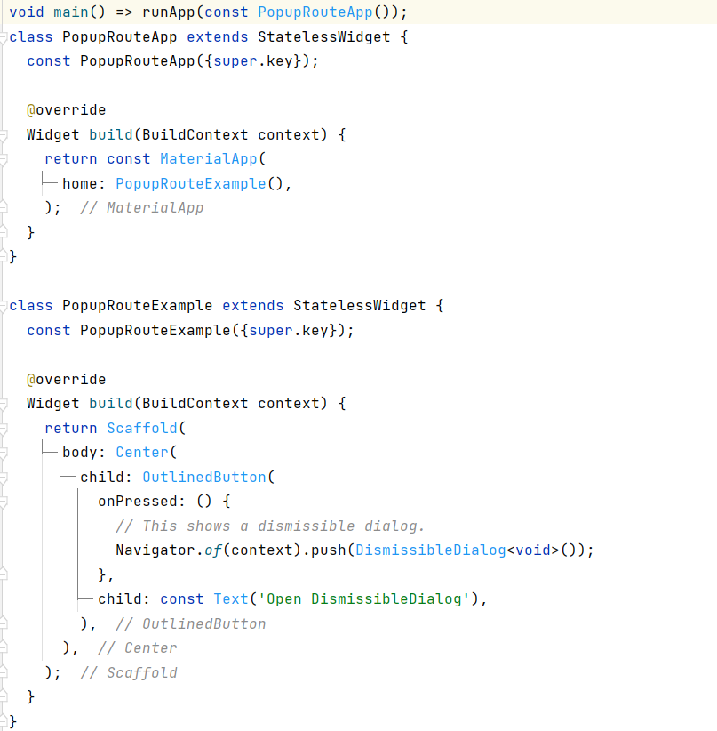
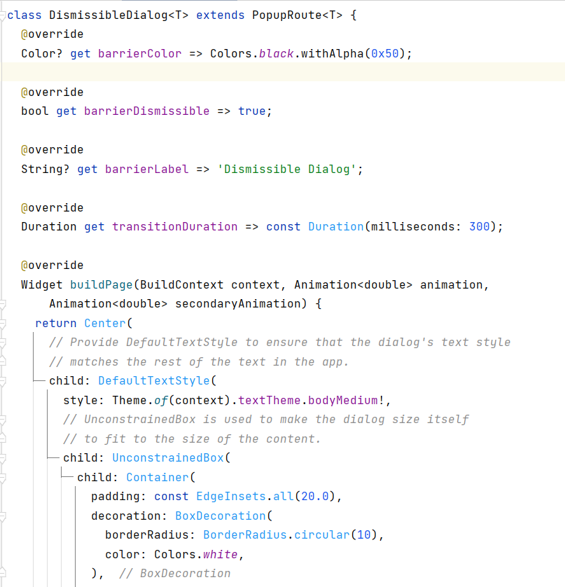
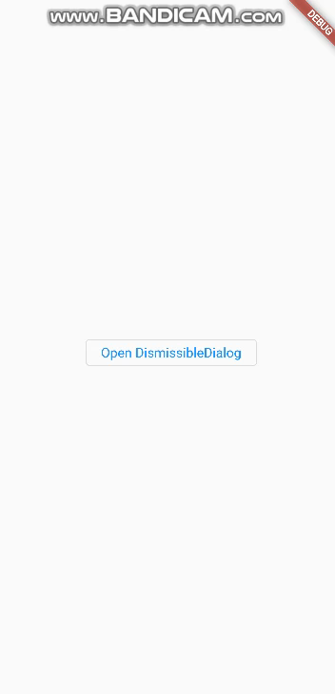
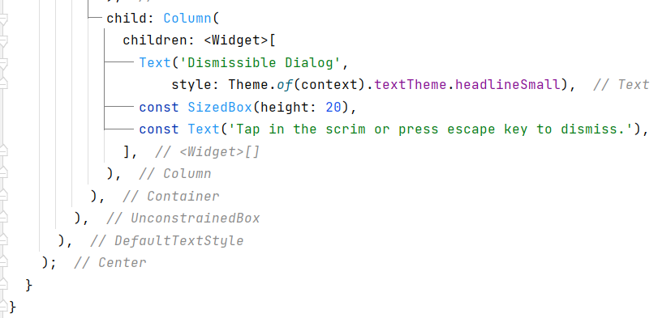
Всплывающие маршруты(Popup)

Slide 15
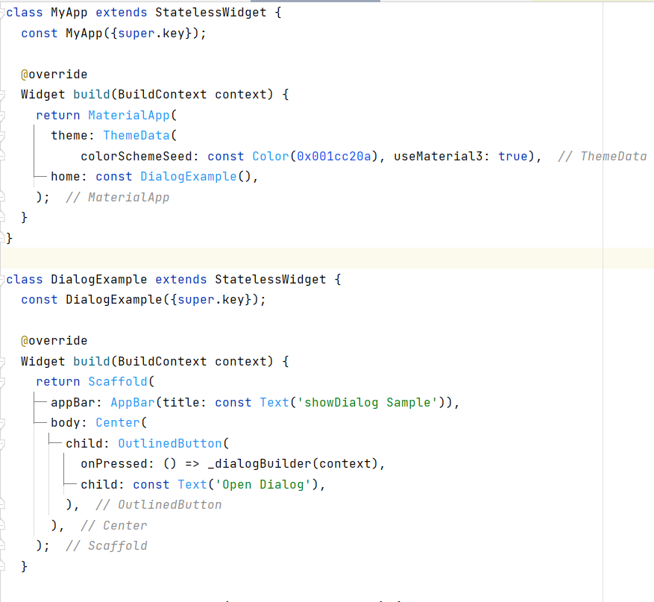
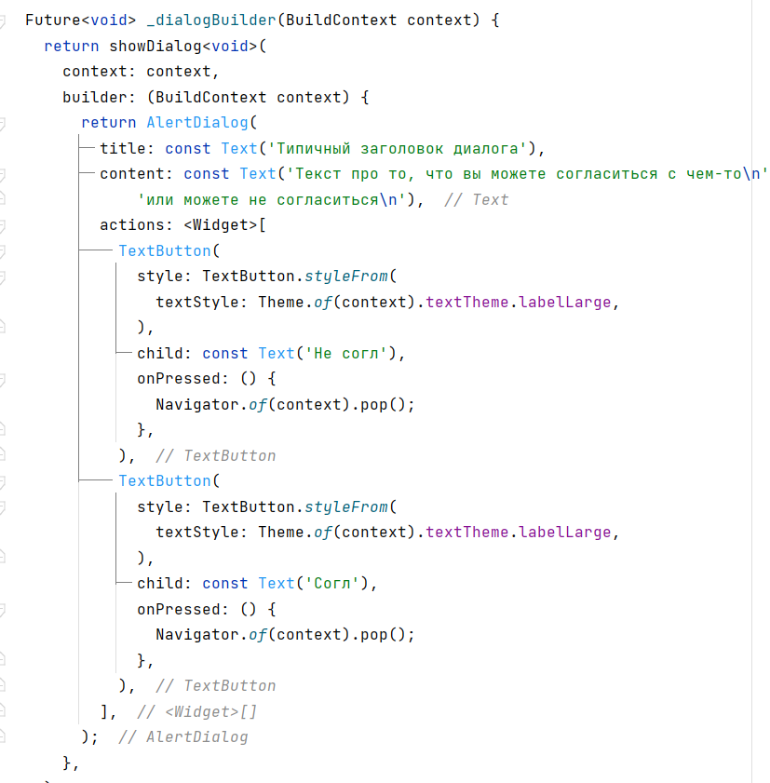
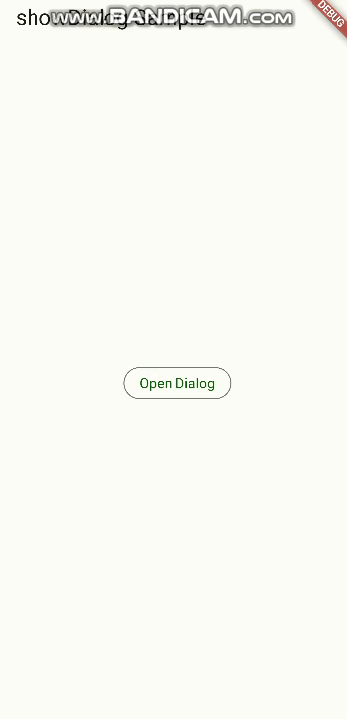
ShowDialog

Slide 16
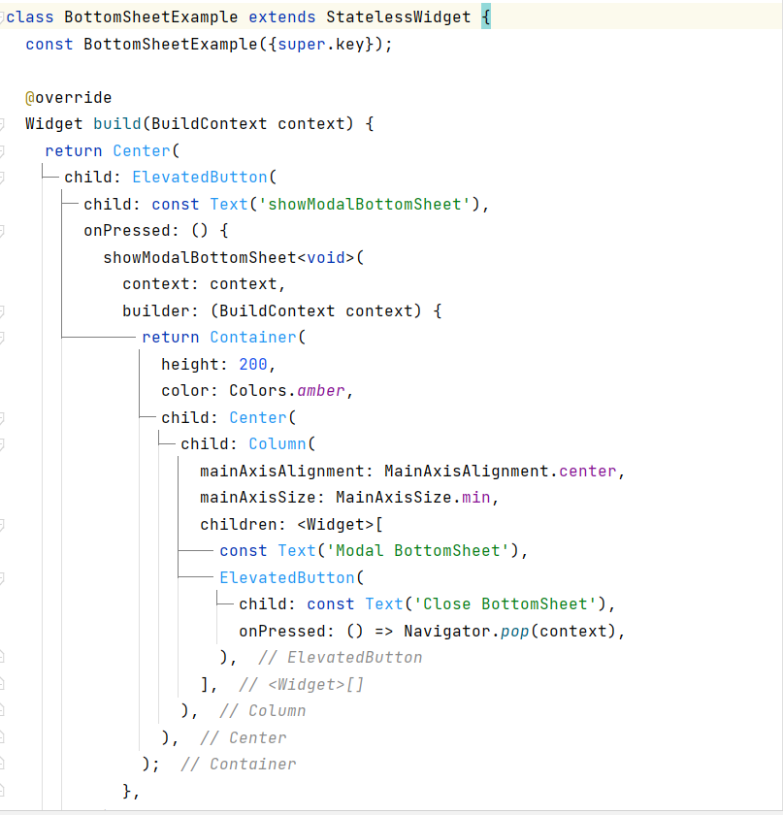
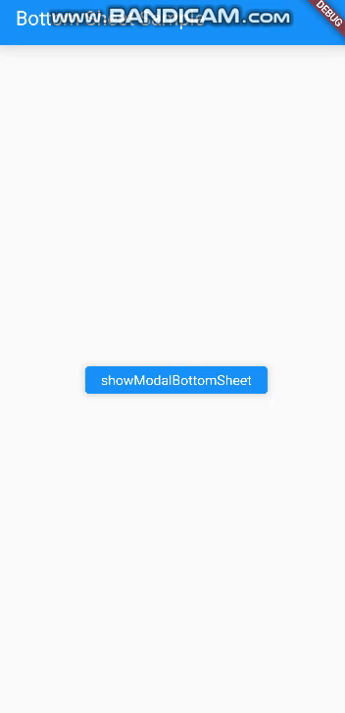
ShowModalBottomSheet

Slide 17
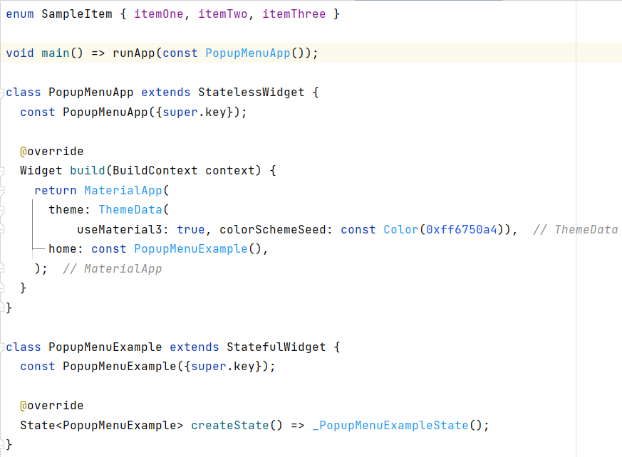
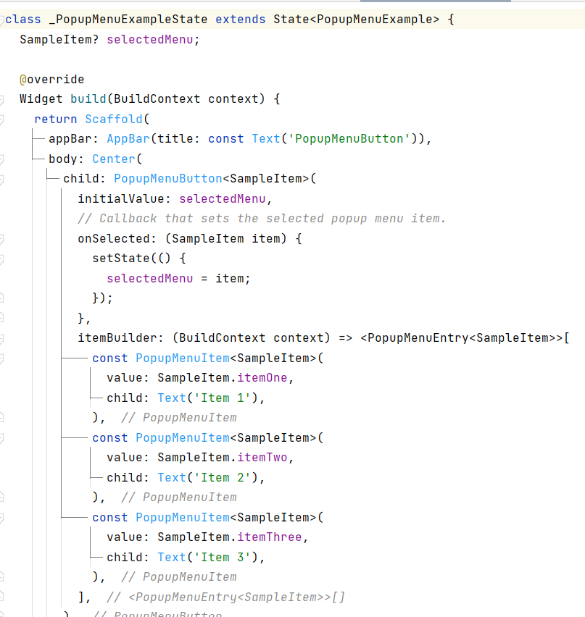

PopupMenuButton

Slide 18
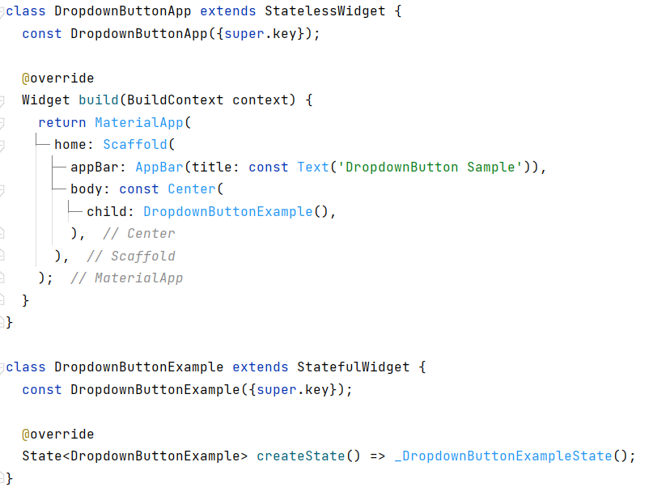
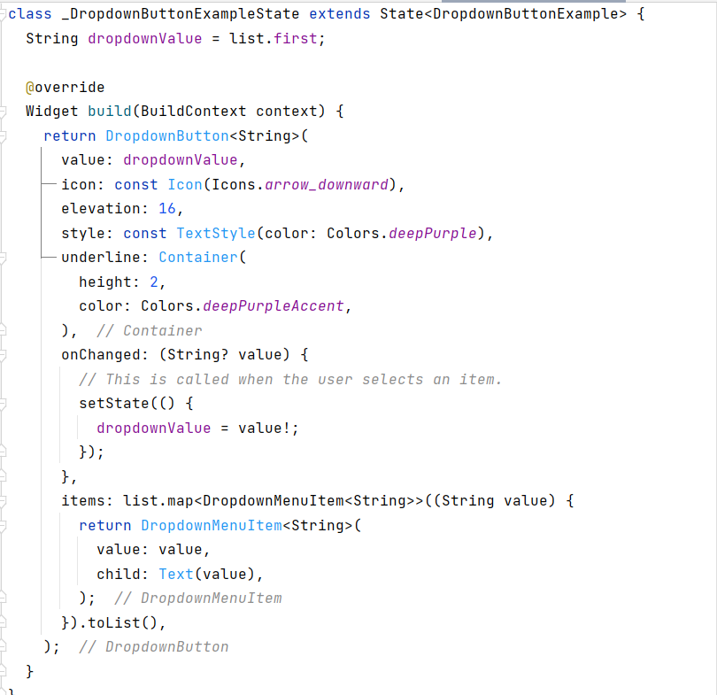
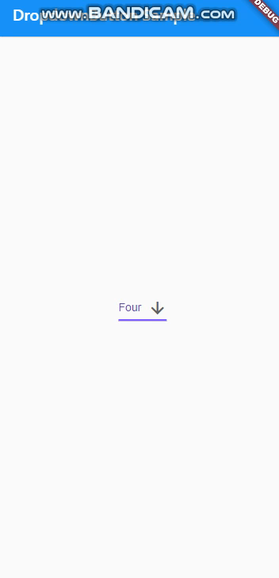
DropdownButton

Slide 19
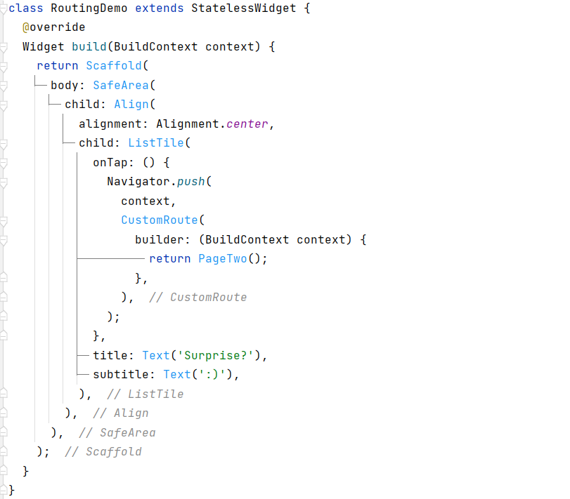
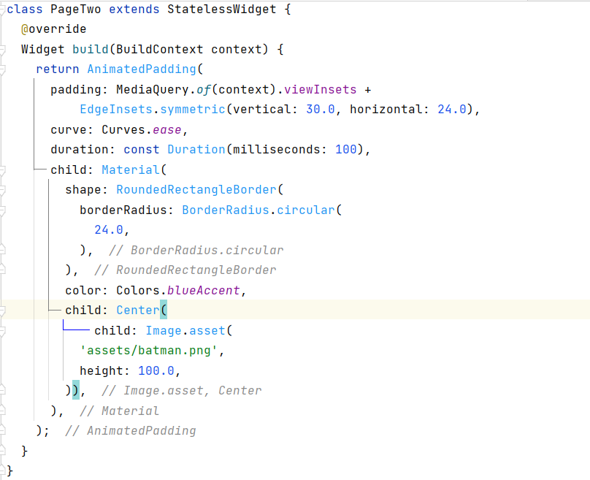
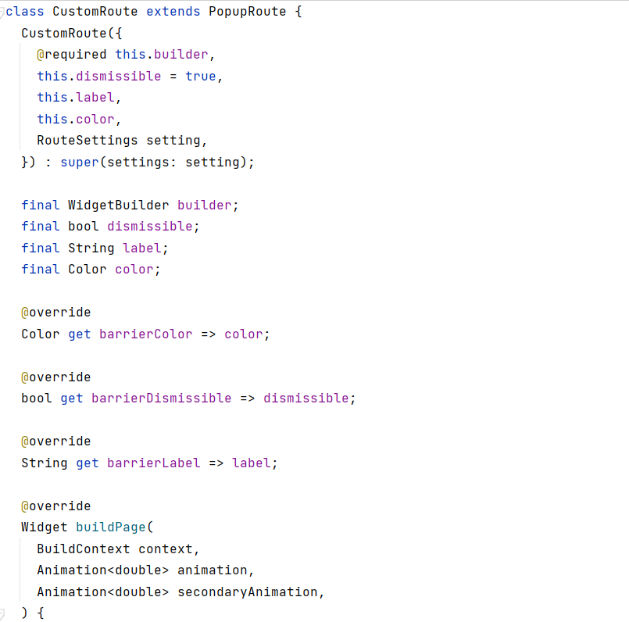

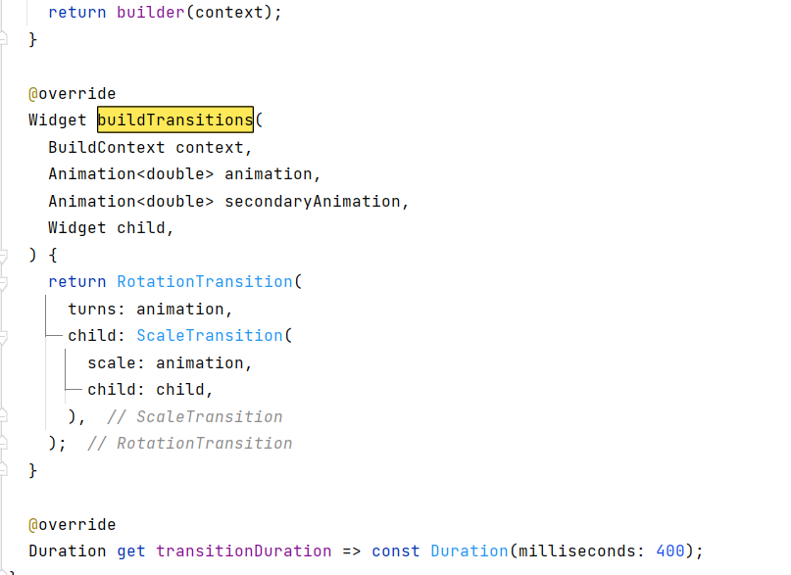
Modal Route

Slide 20

Пользовательские маршруты
Позволяют создавать свой собственный подкласс одного из классов маршрутов библиотеки виджетов, таких как PopupRoute, ModalRoute или PageRoute, для управления анимированным переходом, используемым для отображения маршрута, цвета и поведения модального барьера маршрута и других аспектов маршрута.

Slide 21
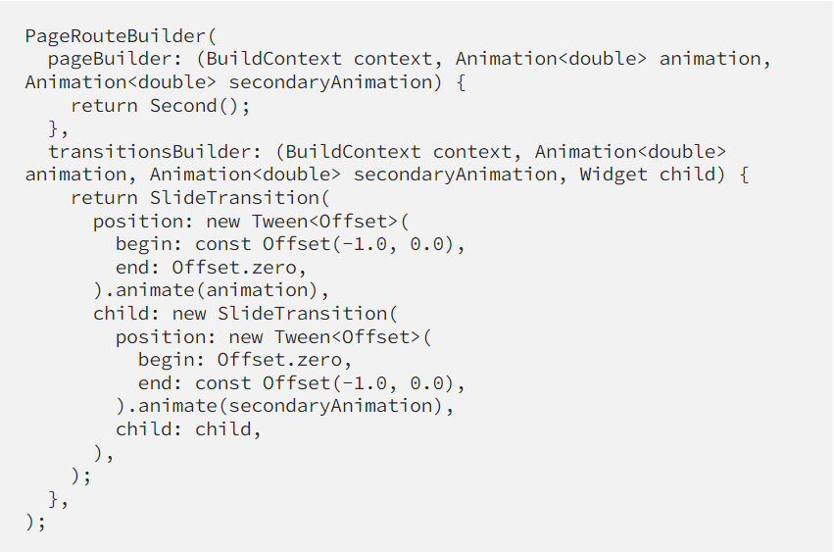
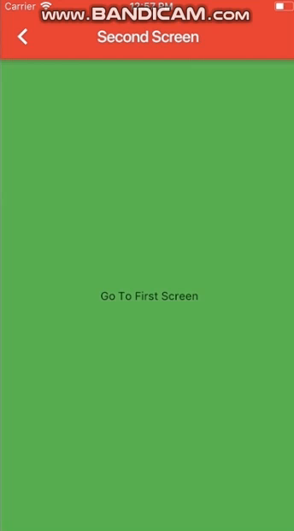
PageRouteBuilder class

Slide 22
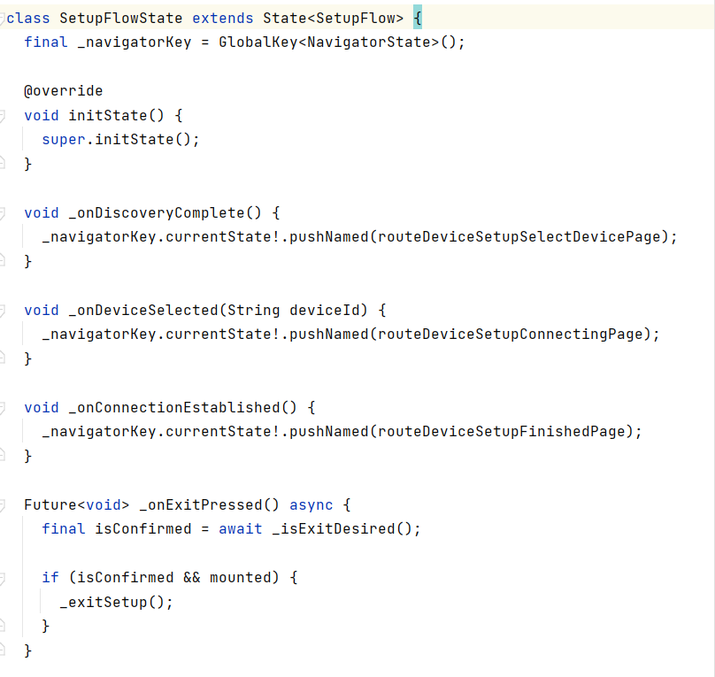
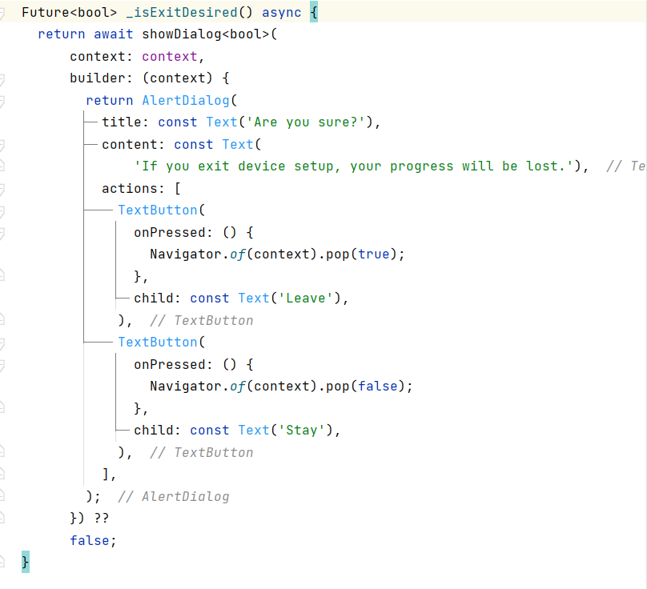
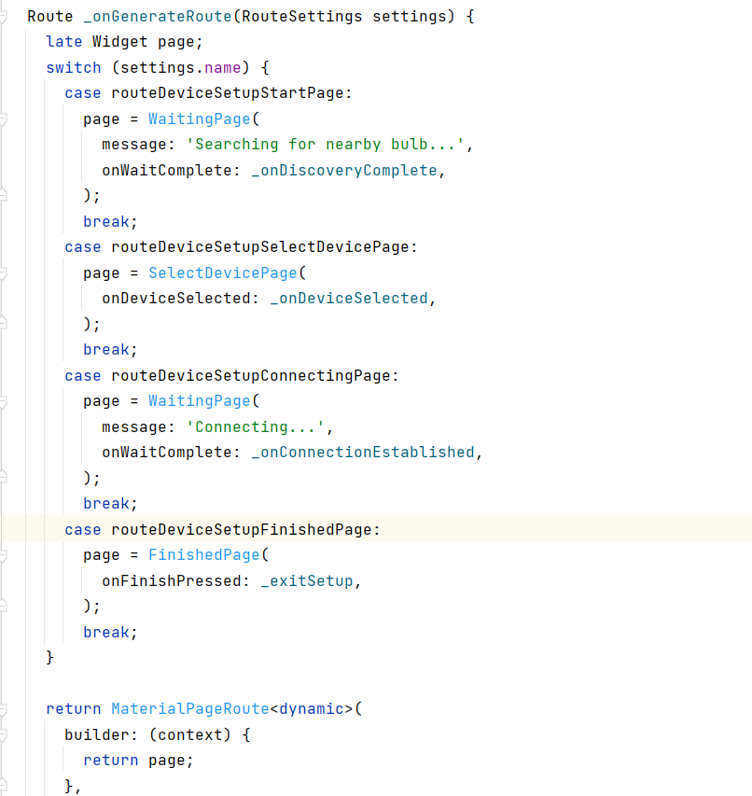
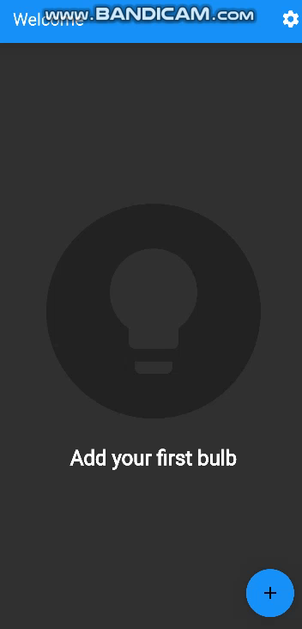
Вложенные навигаторы

Slide 23
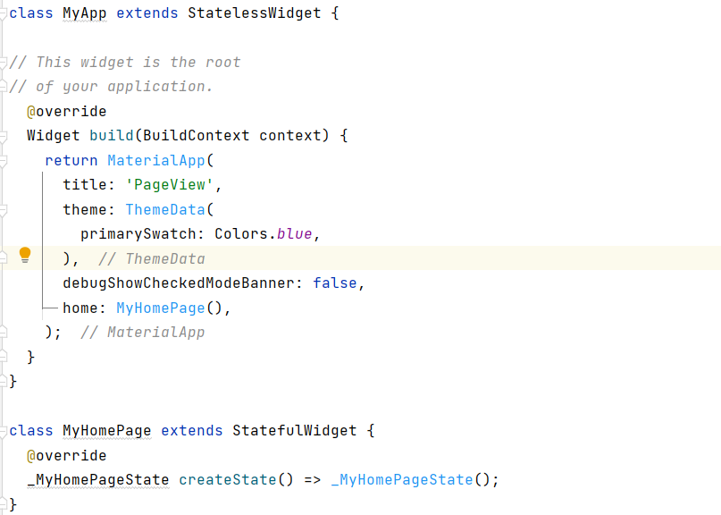
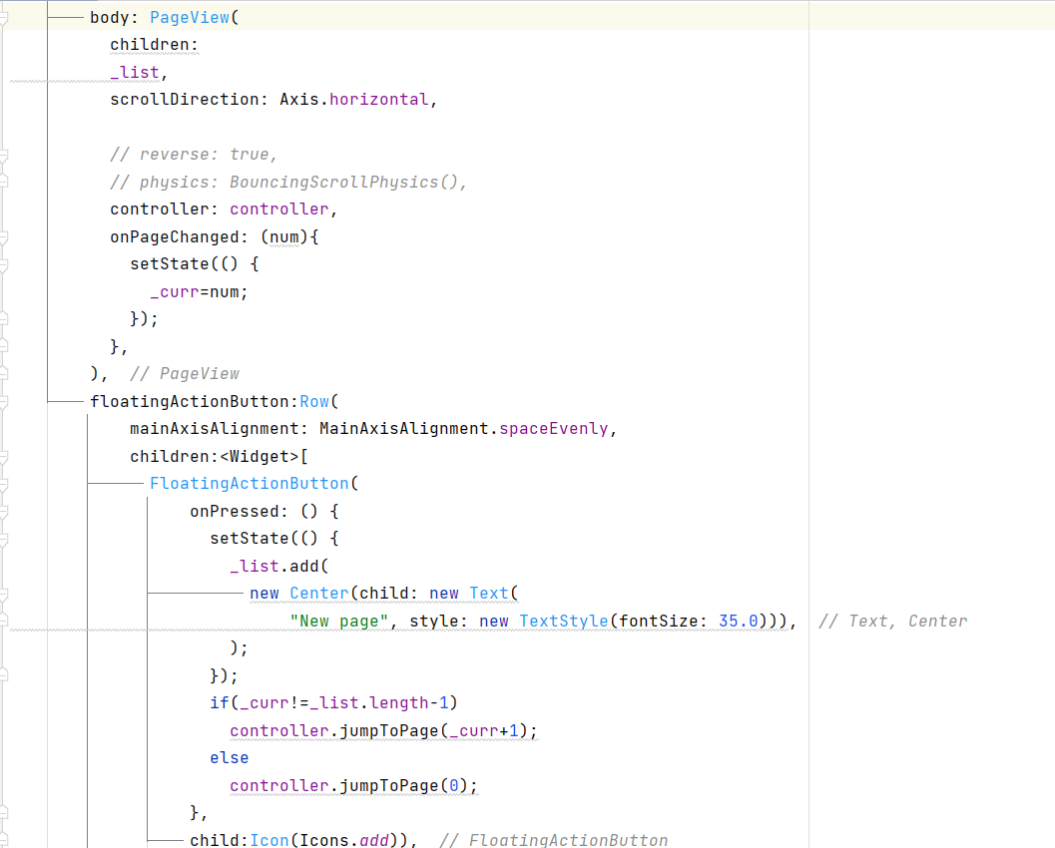
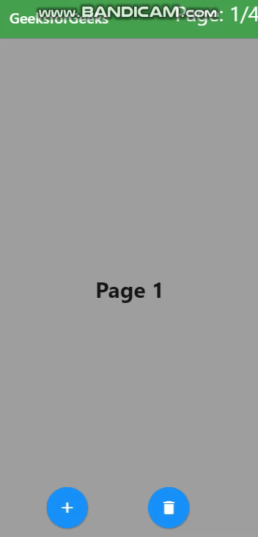
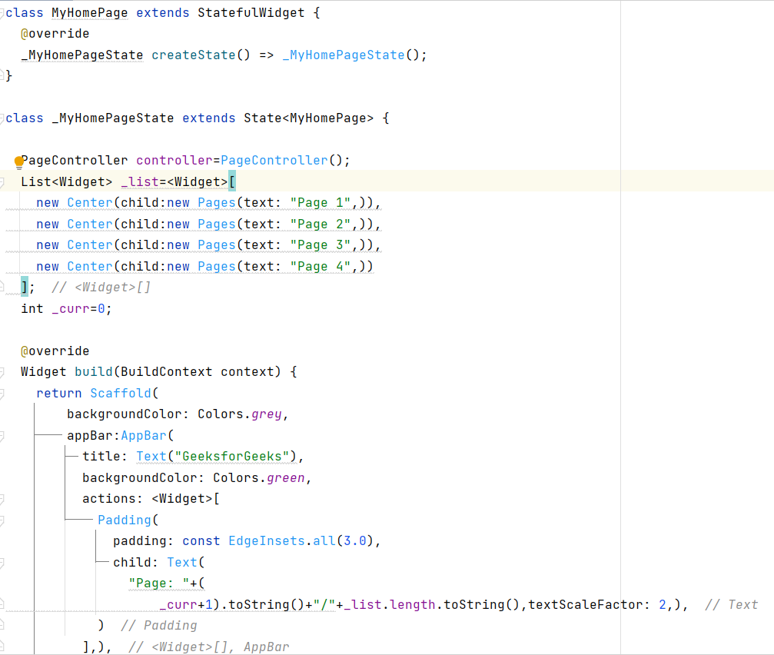
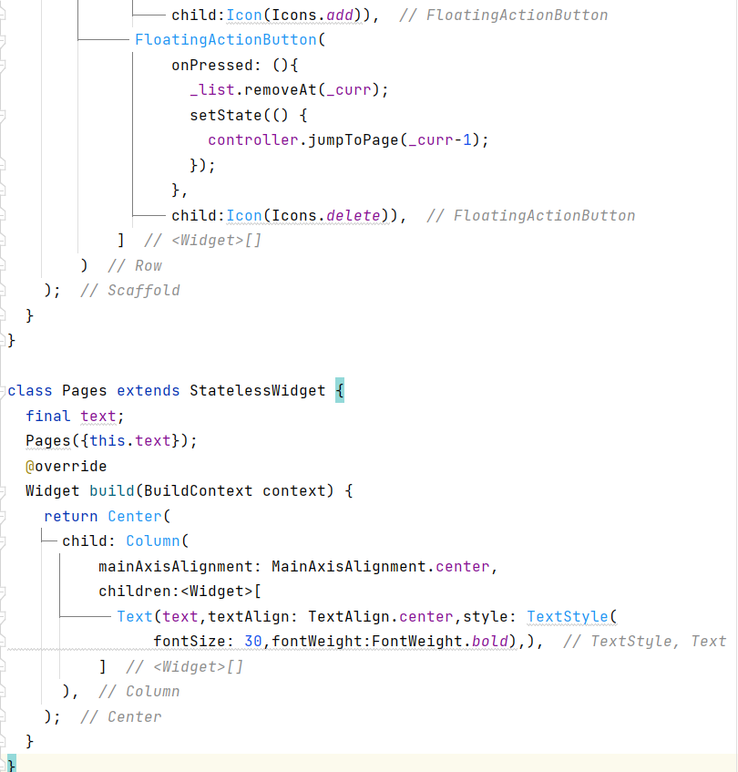
PageViewer - прокручиваемый список, который работает постранично.

Slide 24
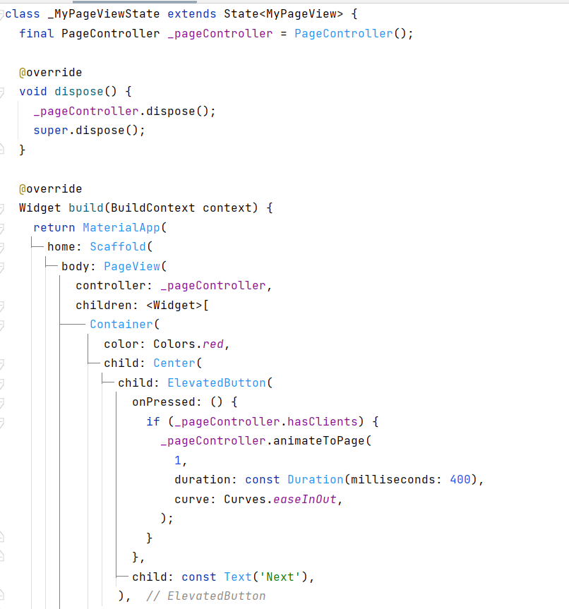
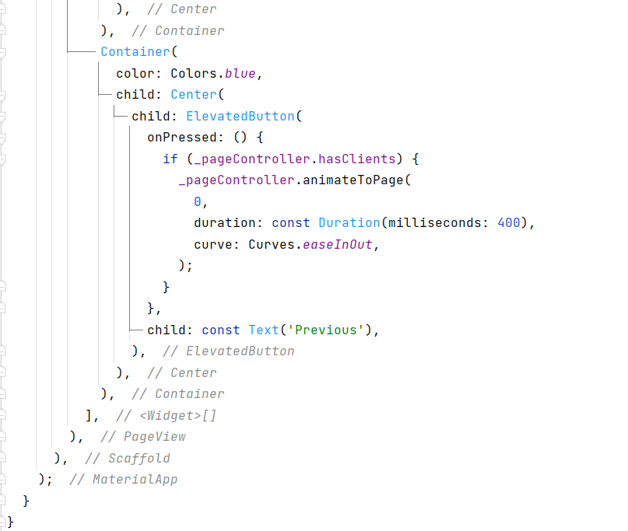

PageViewer

Slide 25
Platform channel

Slide 26
Platform channel
Flutter использует гибкую систему, которая позволяет вам вызывать специфичные для платформы API на языке, который напрямую работает с этими API:
Котлин или Java на Android
Swift или Objective-C на iOS
С++ в Windows
Цель-C на macOS
C в Linux

Slide 27
Встроенная поддержка API Flutter для конкретной платформы зависит не от генерации кода, а от гибкого стиля передачи сообщений. Кроме того, вы можете использовать пакет Pigeon для отправки структурированных сообщений typesafe с генерацией кода:
Часть приложения Flutter отправляет сообщения на свой хост , часть приложения, не относящуюся к Dart, по каналу платформы.
Хост прослушивает канал платформы и получает сообщение. Затем он обращается к любому количеству API-интерфейсов для конкретной платформы, используя собственный язык программирования, и отправляет ответ обратно клиенту , части приложения Flutter.

Slide 28
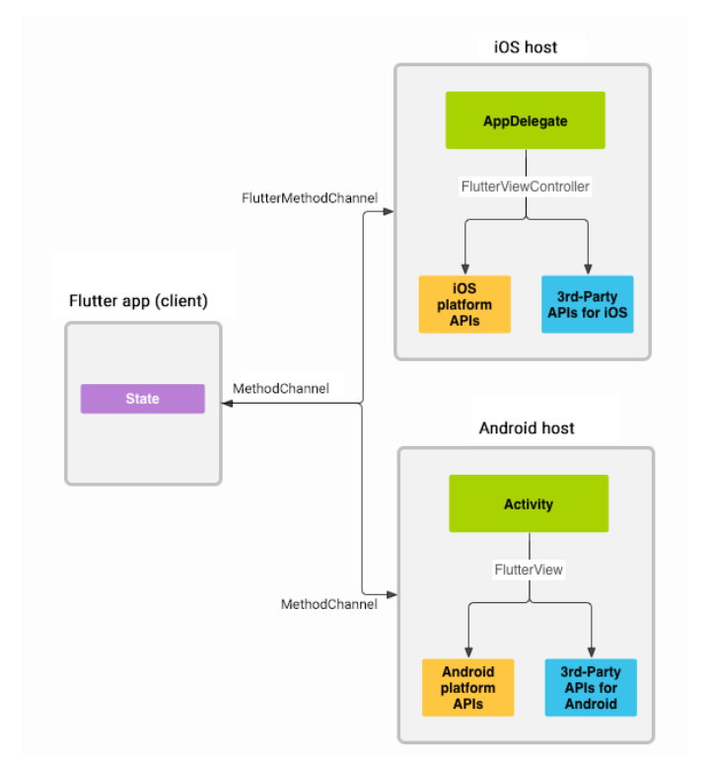
Обзор архитектуры: каналы платформы
Сообщения передаются между клиентом (UI) и хостом (платформой) с использованием каналов платформы, как показано на диаграмме.
Сообщения и ответы передаются асинхронно, чтобы пользовательский интерфейс оставался отзывчивым.
На стороне клиента MethodChannel разрешает отправку сообщений, соответствующих вызовам методов. На стороне платформы MethodChannel в Android и FlutterMethodChenel в iOS. Эти классы позволяют вам разработать плагин платформы с очень небольшим количеством «шаблонного» кода.

Slide 29
Поддержка типов данных канала платформы и кодеки
Dart | Java | Kotlin | Obj-C | Swift | C++ | C
null | null | Null | nil (NSNull when nested) | Nil | EncodableValue() | FlValue()
bool | java.lang.Boolean | Boolean | NSNumber numberWithBool: | NSNumber(value: Bool) | EncodableValue(bool) | FlValue(bool)
int | java.lang.Integer | Int | NSNumber numberWithInt: | NSNumber(value: Int32) | EncodableValue(int32_t) | FlValue(int64_t)
int, if 32 bits not enough | java.lang.Long | Long | NSNumber numberWithLong: | NSNumber(value: Int) | EncodableValue(int64_t)

Slide 30
double | java.lang.Double | Double | NSNumber numberWithDouble: | NSNumber(value: Double) | EncodableValue(double) | FlValue(double)
String | java.lang.String | String | NSString | String | EncodableValue(std::string) | FlValue(gchar*)
Uint8List | byte[] | ByteArray | FlutterStandardTypedData typedDataWithBytes: | FlutterStandardTypedData(bytes: Data) | EncodableValue(std::vector) | FlValue(uint8_t*)
Int32List | int[] | IntArray | FlutterStandardTypedData typedDataWithInt32: | FlutterStandardTypedData(int32: Data) | EncodableValue(std::vector) | FlValue(int32_t*)

Slide 31
Int64List | long[] | LongArray | FlutterStandardTypedData typedDataWithInt64: | FlutterStandardTypedData(int64: Data) | EncodableValue(std::vector) | FlValue(int64_t*)
Float32List | float[] | FloatArray | FlutterStandardTypedData typedDataWithFloat32: | FlutterStandardTypedData(float32: Data) | EncodableValue(std::vector) | FlValue(float*)
Float64List | double[] | DoubleArray | FlutterStandardTypedData typedDataWithFloat64: | FlutterStandardTypedData(float64: Data) | EncodableValue(std::vector) | FlValue(double*)

Slide 32
List | java.util.ArrayList | List | NSArray | Array | EncodableValue(std::vector) | FlValue(FlValue)
Map | java.util.HashMap | HashMap | NSDictionary | Dictionary | EncodableValue(std::map<EncodableValue, EncodableValue>) | FlValue(FlValue, FlValue)

Slide 33
Вызов специфичного для платформы кода с использованием каналов платформы
Шаг 1. Создайте новый проект приложения
Начните с создания нового приложения:
В терминальном запуске:flutter create batterylevel
По умолчанию наш шаблон поддерживает написание кода Android с использованием Kotlin или кода iOS с использованием Swift. Чтобы использовать Java или Objective-C, используйте флаги -iи/или -a:
В терминальном запуске:flutter create -i objc -a java batterylevel

Slide 34
Шаг 2: Создайте клиент платформы Flutter
Класс приложения Stateсодержит текущее состояние приложения. Расширьте это, чтобы сохранить текущее состояние батареи.
Во-первых, построить канал. Используйте MethodChannelметод с одной платформой, который возвращает уровень заряда батареи.
Стороны клиента и хоста канала связаны через имя канала, переданное в конструкторе канала. Все имена каналов, используемые в одном приложении, должны быть уникальными; добавьте к имени канала уникальный «префикс домена», например: samples.flutter.dev/battery.

Slide 35
import 'dart:async'; import 'package:flutter/material.dart'; import 'package:flutter/services.dart';
class _MyHomePageState extends State<MyHomePage> {
static const platform = MethodChannel('samples.flutter.dev/battery');
// Get battery level.

Slide 36
Затем вызовите метод в канале методов, указав конкретный метод для вызова с помощью Stringидентификатора getBatteryLevel. Вызов может завершиться ошибкой, например, если платформа не поддерживает API платформы (например, при работе в симуляторе), поэтому оберните вызов invokeMethodоператором try-catch.
Используйте возвращенный результат, чтобы обновить состояние пользовательского интерфейса _batteryLevelвнутри setState.

Slide 37
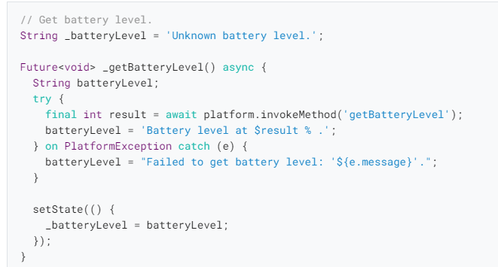

Slide 38
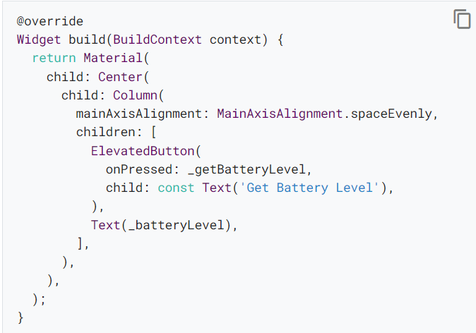
Наконец, замените build метод из шаблона, чтобы он содержал небольшой пользовательский интерфейс, отображающий состояние батареи в виде строки, и кнопку для обновления значения.

Slide 39
Шаг 3. Добавьте реализацию для платформы Android
Начните с открытия хост-части Android вашего приложения Flutter в Android Studio:
Запустить Android-студию
Выберите пункт меню Файл > Открыть…
Перейдите в каталог, содержащий ваше приложение Flutter, и выберите внутри него папку Android . Нажмите ОК .
Откройте файл MainActivity.kt, расположенный в папке kotlin, в представлении проекта.

Slide 40
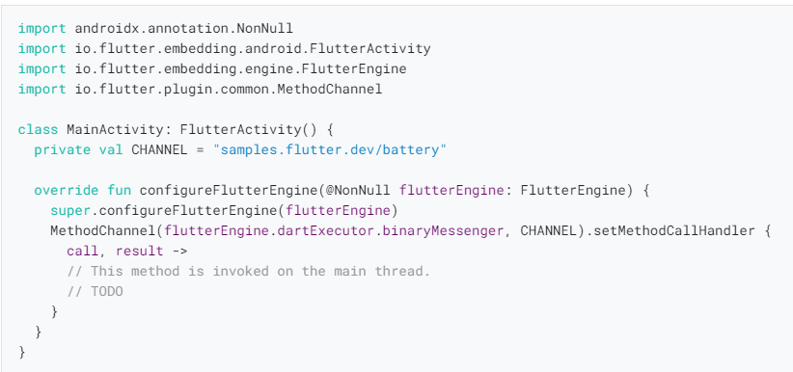
Внутри configureFlutterEngine()метода создайте MethodChannelи вызовите setMethodCallHandler(). Обязательно используйте то же имя канала, что и на стороне клиента Flutter.

Slide 41
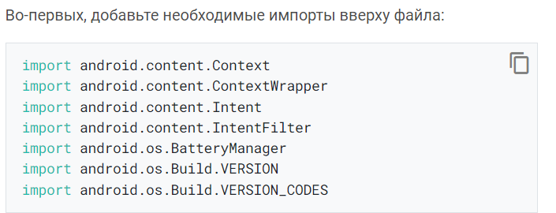
Добавьте код Android Kotlin, который использует API батареи Android для получения уровня заряда батареи. Этот код точно такой же, какой вы написали бы в нативном приложении для Android.

Slide 42
Затем добавьте следующий метод в MainActivityкласс под configureFlutterEngine()методом:
private fun getBatteryLevel(): Int {
val batteryLevel: Int
if (VERSION.SDK_INT >= VERSION_CODES.LOLLIPOP) {
val batteryManager = getSystemService(Context.BATTERY_SERVICE) as BatteryManager
batteryLevel = batteryManager.getIntProperty(BatteryManager.BATTERY_PROPERTY_CAPACITY)
} else {
val intent = ContextWrapper(applicationContext).registerReceiver(null, IntentFilter(Intent.ACTION_BATTERY_CHANGED))
batteryLevel = intent!!.getIntExtra(BatteryManager.EXTRA_LEVEL, -1) * 100 / intent.getIntExtra(BatteryManager.EXTRA_SCALE, -1)
}
return batteryLevel
}

Slide 43
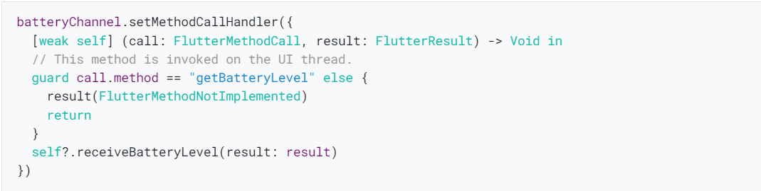
Наконец, завершите setMethodCallHandler()метод, добавленный ранее. Вам нужно обрабатывать один метод платформы, getBatteryLevel()поэтому проверьте его в callаргументе. Реализация этого метода платформы вызывает код Android, написанный на предыдущем шаге, и возвращает ответ как в случае успеха, так и в случае ошибки, используя аргумент result. Если вызывается неизвестный метод, сообщите об этом.

Slide 44
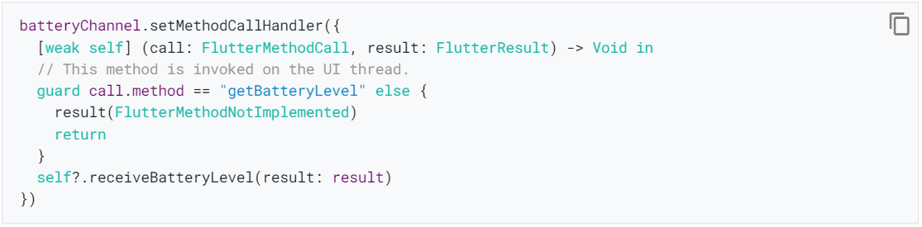
И замените на следующее:

Slide 45
Теперь вы сможете запустить приложение на iOS. Если вы используете симулятор iOS, обратите внимание, что он не поддерживает API-интерфейсы батареи, и приложение отображает «Уровень батареи недоступен».

Slide 46
Ссылки для собственного ознакомления со всем
Navigator class: https://api.flutter.dev/flutter/widgets/Navigator-class.html
popup: https://api.flutter.dev/flutter/material/PopupMenuButton-class.html
showModalBottomSheet: https://api.flutter.dev/flutter/material/showModalBottomSheet.html
modalRoute: https://api.flutter.dev/flutter/widgets/ModalRoute-class.html
showDialog: https://api.flutter.dev/flutter/material/showDialog.html

